Slide 1
مادة البرمجة الخطية المحاضرة الثالثة الحل بطريقة السمبلكس/الجزء الاول
لطلبة كلية التربية الاساسية / قسم الرياضيات/ المرحلة الرابعة
اعداد
الاستاذ المساعد الدكتور
حميد كاظم الزهيري

Slide 3
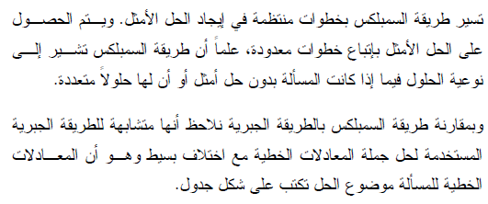

Slide 5
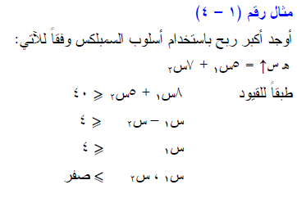
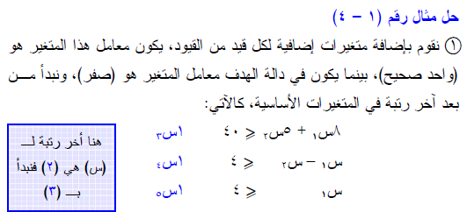

Slide 6
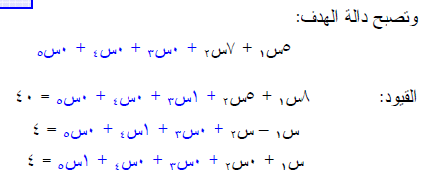
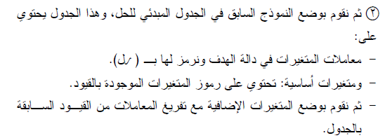

Slide 7
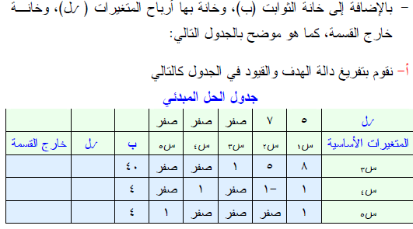

Slide 8
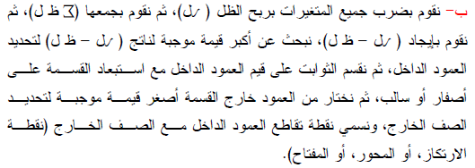

Slide 9
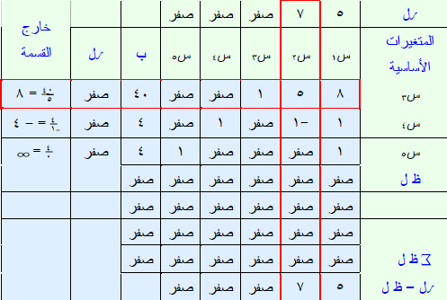

Slide 11
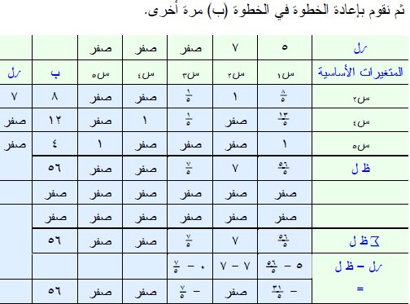

Slide 12
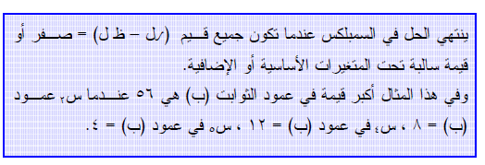

Slide 13
شكرا لحسن انتباهكم واصغائكم

